Slide 1
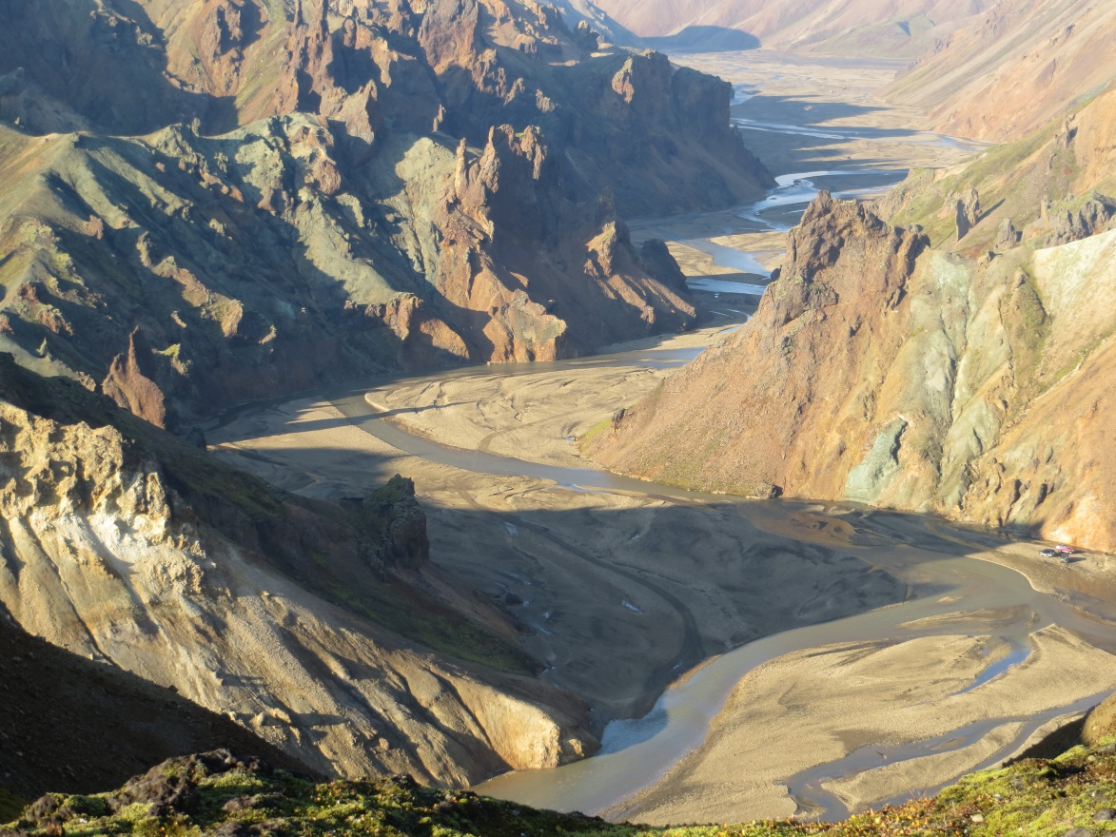
Góðan dag

Slide 2
Ráðstefna - Fjölbreyttar leiðir til læsis
Fimmtudaginn 8. september 2016
kl. 8:30-12:30
Menntavísindasviði HÍ
Lestur, læsi, skilningur, tjáning, færni (hæfni), mál
Samskipti - menntun
Jón Torfi Jónasson
Kennaradeild Menntavísindasviðs HÍ
jtj@hi.is

Slide 3
Alþjóðlegur dagur læsis 50. ára
UNESCO og alþjóðasamfélagið hefur ætíð sett læsi - literacy í brennidepil
Áratugur læsis 2003-2012, skilgreindur af UNESCO
Metnaðarfullu 15 ára verkefni “The Global Alliance for Literacy (GAL)”, stýrt frá UNESCO „Institute for Lifelong Learning” verður formlega hleypt af stokkum 8. september 2016
Athuga að áhersla á læsi á alþjóðavettvangi er engu síður fyrir fullorðna en börn, að sumu leyti enn frekar
Hér á landi hefur áhersla á læsi ætíð verið mikil, bæði í kennslu og rannsóknum. Sumir muna eftir Harboe og ýmsum tilskipunum frá fyrri tíð um lestur. Með áherslu í nýju námskránni, með virkri þátttöku í PISA og ekki síst með Hvítbókinni og því sem henni fylgdi er ljóst hvílíkan forgang þetta verkefni hefur.

Slide 4
Um hvað snýst málið? Að bera virðingu fyrir menntun og skólastarfi
Áminning Paul Standish, sbr. ECER ráðstefnuna í Dyflini í fyrra mánuði
Minnir um margt á málflutning Gert Biesta
(Undir áhrifum af allri „reform“ umræðunni, Hattie og „what works“, „best practice“, og „evidence-based“, ….)
Úr mörgum áttum koma áskoranir um að staldra við og gæta þess að ganga ekki á vald klisja eða ganga í metnaðarfullum ákafa til liðs við lítið grundaðar hugmyndir og gleyma hugsanlega alveg að tala um menntun eða tilgang skólastarfsins.
Hugtakið læsi hefur á undanförnum árum verið sett í æðsta sess skólastarfs. Sú staða gerir miklar kröfur til okkar um að höndla það af virðingu og alúð og tryggja að það þjóni skólastarfinu og þar með menntun ungs fólks.

Slide 5
Um hvað snýst málið? Nokkrar flækjur sem gagnlegt er að greiða úr
Mjög ólík merking orðanna læsi – literacy í ólíkum tungumálum. Ótrúlega margslungin umræða
Ensk merking hefur ráðið mestu, en á ensku hefur orðið „literacy“ líka margar gjörólíkar merkingar
Einnig hefur merking orðsins breyst í tímans rás (sbr. breyttar skilgreiningar OECD-PISA)
Munur á íslenska læsi og enska literacy, og sérstök tengsl hugtakanna lestur og læsi á íslensku; hér hefur líka orðið áherslubreyting, sennilega einkum vegna enskra áhrifa
Ólíkar áherslur á munnlega og bóklega menningu
Vandi við smættun hugtaksins, læsi - eða literacy, en algjör nauðsyn hennar engu að síður, sbr. heiti málþingsins
Óljós, en afar mikilvæg tengsl við umræðu um menntun annars vegar og samskipti (communication) hins vegar og mikilvægi læsis í því samhengi

Slide 6
Um hvað snýst málið? Nokkrar flækjur sem gagnlegt er að greiða úr
Mjög ólík merking orðanna læsi – literacy í ólíkum tungumálum. Ótrúlega margslungin umræða (sjá kafla 6 í UNESCO, 2005, Understandings of literacy).
(Box 6.8, Table 6.1)
Stundum miðað við skólagöngu – ár í skóla (jafnvel að þeir sem hafa ekki gengið í skóla séu illiterate, þótt þeir geti lesið og skrifað)
Stundum miðað við þjóðtunguna, óháð því hvort fólk sé fluglæst og skrifandi á annarri tungu
Stundum aðeins lestur, stundum bæði lestur og ritun
Stundum miðað við einfaldar setningar
…

Slide 7
Um hvað snýst málið? Nokkrar flækjur sem gagnlegt er að greiða úr
Ensk merking hefur ráðið mestu um þróun hugtaksins í alþjóðlegri umræðu, en á ensku hefur orðið „literacy“ líka margar gjörólíkar merkingar
Læsi sem hæfni (literacy as skills)
Læsi sem aðstæðubundin samskipti
Læsi sem námsferli
Læsi sem texti - samræða

Slide 8
Læsi – literacy
Þekkja hljóð, stafi
Skilja orð, texta
Lesa orð, texta
.
.
.
Skrifa stafi, texta
Hlusta
Tala, segja sögu
Lestur, læsi
Læsi, textalæsi
Læsi talaðs máls; oral literacy

Slide 9
Læsi – literacy
Þekkja hljóð, stafi
Skilja orð, texta
Lesa orð, texta
Svið Blooms 6+5+7
PISA 6 stig, margir flokkar
Yfirfærsla þekkingar
Skrifa stafi, texta
Hlusta
Tala, segja sögu
Þekkingarsvið
Viðhorfa- og tilfinningasvið
Leiknisvið
Lestur
Stærðfræði
Fjármál
Vísindi?!
….
Beita þekkingu við nýjar aðstæður; meðal helstu verkefna skóla

Slide 10
Um hvað snýst málið? Nokkrar flækjur sem gagnlegt er að greiða úr
Einnig hefur merking orðsins breyst í tímans rás (sbr. breyttar skilgreiningar OECD-PISA)
Ábending í Aðalnámskrá

Slide 11
Um hvað snýst málið? Aðalnámskráin – Læsi
„Læsi hefur löngum verið tengt við þá kunnáttu og færni sem fólk þarfnast til þess að geta fært hugsun sína í letur (ritað) og skilið prentaðan texta (lesið).“ Síðan hafa hugmyndir breyst, en ljóst er að „það snýst fyrst og fremst um sköpun merkingar“ sem er aðstæðubundin. Nýir miðlar hafa mikil áhrif á hvaða augum við lítum læsi.
„Meginmarkmið læsis er að nemendur séu virkir þátttakendur í að umskapa og umskrifa heiminn með því að skapa eigin merkingu og bregðast á persónulegan og skapandi hátt við því sem þeir lesa með hjálp þeirra miðla og tækni sem völ er á.“
Stefán Jökulsson segir í upphafi rits síns LÆSI Grunnþáttur í menntun á öllum skólastigum, „Læsi er margþætt. … Læsi snýst um samband orðanna við lífið sjálft, það sem við köllum raunveruleikann, og flest það sem við tökum okkur fyrir hendur. Það er ansi mikið.“

Slide 12
PISA The 2015 four literacies:
Scientific literacy (læsi á vísindalega aðferð, ekki vísindalæsi)
Reading literacy (lestrarlæsi – ekki ritun? )
Mathematical literacy (stærðfræðilæsi, tengsl við talnalæsi óljós)
Financial literacy (fjármálalæsi)
Skoðum nú aðeins lestrarlæsið - reading literacy
Nokkur íhugunarefni:
Hvernig passar upplegg OECD – PISA við aðrar skilgreiningar? Ekki síst íslensku námskrána?
Hvað með myndrænt efni? Hvað með ritun? Hvað með tjáningu almennt? Hvernig ýtir skema PISA undir ræktun tungumálsins, óháð lestri? Hvað með hlustun?
Hvernig tryggir PISA hugsmíðaréttmæti kvarða sinna?

Slide 13
PISA The 2015 definition of reading literacy:
Box 3.1 (bls. 49) Reading literacy is understanding, using, reflecting on and engaging with written texts, in order to achieve one’s goals, develop one’s knowledge and potential, and participate in society.
Reading literacy includes a wide range of cognitive competencies, from basic decoding, to knowledge of words, grammar and larger linguistic and textual structures and features, to knowledge about the world.
is understanding, using, reflecting on
engaging with (t.d. að njóta texta)
written texts, (þ.e. miklu meira en aðeins textar, sbr. grafískar bókmenntir)
in order to achieve one’s goals, develop one’s knowledge and potential, and participate in society.
Aspect (bls. 54)
… five aspects are organized into three broad aspect categories for reporting on reading literacy:
• access and retrieve
• integrate and interpret
• reflect and evaluate.
Einkenni verkefna – task characteristics
situation, which refers to the range of broad contexts or purposes for which reading takes place
text, which refers to the range of material that is read
aspect, which refers to the cognitive approach that determines how readers engage with a text.

Slide 14
Um hvað snýst málið? Nokkrar flækjur sem gagnlegt er að greiða úr
Munur á íslenska „læsi“ og enska „literacy“, og sérstök tengsl hugtakanna lestur og læsi á íslensku; hér hefur líka orðið áherslubreyting, sennilega einkum vegna enskra áhrifa.
Lestur
Læsi
Literacy
Lestur og læsi í íslensku máli eru ekki lengur hálfgerðar samlokur eins og þessi hugtök voru fyrir örfáum áratugum. Læsi snýst nú orðið um samskipti og tungumál eins og það gerir í engilsaxneskri umræðu. Eða hvað?

Slide 15
Um hvað snýst málið? Nokkrar flækjur sem gagnlegt er að greiða úr
Ólíkar áherslur á munnlega og bóklega menningu
Bóknámsrek, fagmenntun flyst inn í heim bókarinnar (academic drift)
Sama virðist gilda um hið talaða orð, - frásögnina, leikrænu tjáninguna, eða hlustunina - að ógleymdu samtalinu, mikið af þessu færist yfir á bókina, ritgerðina, eða þá skjáinn
Við getum þakkað Upplýsingunni, en þó öllu frekar Siðbótinni hina ríku áherslu sem lögð var á lestur; lestur var forsenda sannrar trúar og sjálfstæðrar þekkingaröflunar
Sagt er að lesskilningur sé forsenda náms – eða kannski það sé skilningur?
“Needless to say, oral language comprehension is at least as vital as reading comprehension for effective curriculum access and learning”. Selma Babayi˘git 2014
The role of oral language skills in reading and listening comprehension of text: a comparison of monolingual (L1) and bilingual (L2) speakers of English language . Department of Psychology, University of the West of England, Bristol, UK. Journal of Research in Reading, ISSN 0141-0423 DOI: 10.1111/j.1467-9817.2012.01538.x Volume 37, Issue S1, 2014, pp S22–S47

Slide 16
Um hvað snýst málið? Nokkrar flækjur sem gagnlegt er að greiða úr
Ólíkar áherslur á munnlega og bóklega menningu - dæmi um orðanotkun
Námskeið í hagfræði við HÍ
Viðfangsefni: Línuleg jöfnuhneppi,fylkjareikningur, Gauss-Jordan aðferð. Vigurrúm og hlutrúm þeirra. Línulega óháð hlutmengi, grunnar og vídd. Línulegar varpanir, myndrúm og kjarni. Depilfargfeldið, lengd og horn. Rúmmál í margvíðu hnitarúmi og krossfeldi í þrívíðu. Flatneskjur, stikaframsetning og fólgin framsetning. Hornrétt ofanvörp og einingaréttir grunnar. Aðferð Grams og Schmidts. Ákveður og andhverfur fylkja. Eigingildi, eiginvigrar og hornalínugerningur.
Fjölmargir geta lesið þennan texta og í raun skilið um hvað sé að tefla þótt þeir hafi ekkert vald á inntakinu. En flestir þurfa að leggja mikið á sig til að skilja vel öll hugtökin. Í mínum huga verða þeir að afla sér skilnings, frekar en lesskilnings og ná þannig valdi á efninu frekar en að verða læs á það.

Slide 17
Um hvað snýst málið? Nokkrar flækjur sem gagnlegt er að greiða úr
Vandi við smættun hugtaksins, læsi - eða literacy, en algjör nauðsyn hennar engu að síður, sbr. heiti málþingsins
„Fjölbreyttar leiðir til læsis“
Hvaða merkingu leggur viðkomandi í læsi? Hér hef ég gert grein fyrir því að það er hægt að smætta hugtakið á ýmsa vegu án þess að rústa því, enda er það vissulega iðulega gert að einhverju leyti, t.d. með því að not hugtök eins og Byrjendalæsi, málörvun, leik með orð, eflingu hljóðvitundar, örvun frásagnar, lært að hlusta, eða teikna - og svona endalaust. Það er hægt að tilgreina hvort miðað sé alfarið við lestur texta, eða hvort ritun sé með eða hvort notuð séu ólík myndmál, … dæmin eru óendanleg.
Mín skoðun er sú að í umræðu um læsi eigi að knýja okkur til að tilgreina hvaða skilgreiningar á læsi við aðhyllumst og hvað þætti læsis við viljum helst rækta hverju sinni og hvernig þeir passa inn í þá skilgreiningu sem við notum. Vandinn er sá að árangur næst kannski best með því að rækta aðra þætti en þá sem við ætlum okkur að efla.

Slide 18
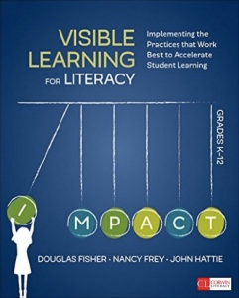
Um hvað snýst málið? Von um leiðsögn??!
Nýtt rit: Fisher, Frey, Hattie (2016). Visible Learning for Literacy
Engin skilgreining (eða nánast), engin útlistun nema á „effect size“
Literacy educators have been in search of „what works“ for decades. As a group, we've dedicated ourselves to student‘s reading and writing (and speaking, listening, and viewing) development because we know that literacy can change lives.
Surface learning
Deep learning
Transfer

Slide 19
Um hvað snýst málið? Nokkrar flækjur sem gagnlegt er að greiða úr
Óljós, en afar mikilvæg tengsl við umræðu um menntun annars vegar og samskipti (communication) hins vegar og mikilvægi læsis í því samhengi
Í umræðu um menntamál almennt sárvantar tvennt að mínu mati og ég nöldra um það þriðja
Umræðu um tungumálin (tjáningartækin) og mikilvægi þeirra í samskiptum okkar, hvert annað og þá ólíku heima sem við viljum vera í tengslum við (t.d. heima menningar og þekkingar). Að mínu mati eiga tungumál að vera sjálfstæð verkefni, sem þjóna margvíslegum tilgangi og þjónusta þeirra við lestur og læsi á að vera mikilvæg aukageta.
Sífellda umræðu um markmið menntunar og í kjölfarið inntak hennar. Þetta ætti að breytast meira en marga grunar. Ég er á því að samskipti eigi að hafa algjöran forgang og þ.a.l. samskiptamálin (tungumálin) og leiðirnar (einkum lestur), af hvaða tagi sem þau eru.
Í gamla daga var talað um að læra stærðfræði, eða ná tökum á henni eða hafa vald á henni, eða þekkja og geta beitt vísindalegri aðferð, jafnvel geta gagnrýnt hana. En nú er talað um að vera stærðfræði- og vísindalæs. Mér er ekki ljóst hve mikið vinnst.

Slide 20
Alþjóðlegur dagur læsis 50. ára
Baldur Sigurðsson segir í góðum pistli um læsi á Lesvefnum að það sé „ljóst að hugtak sem getur merkt nánast hvað sem er verður gagnslaust í allri umræðu og dregur athyglina frá því sem hlýtur að vera kjarni hugtaksins, að geta notað tungumálið á virkan hátt til skilnings og sköpunar.“
Viðurkennum hver margbrotið þetta mikilvæga verkefni er, m.a. með því að halda til haga meginmarkmiðum menntunar, mikilvægi tungumálsins sem við reiðum okkur á og hve fjölþættu verki við verðum að sinna. Kannski er veigamesti þáttur læsis að rækta virðingu fyrir tungumálinu, ekki síst fyrir því hvernig við fagfólk tölum um verkefni okkar.

Slide 21
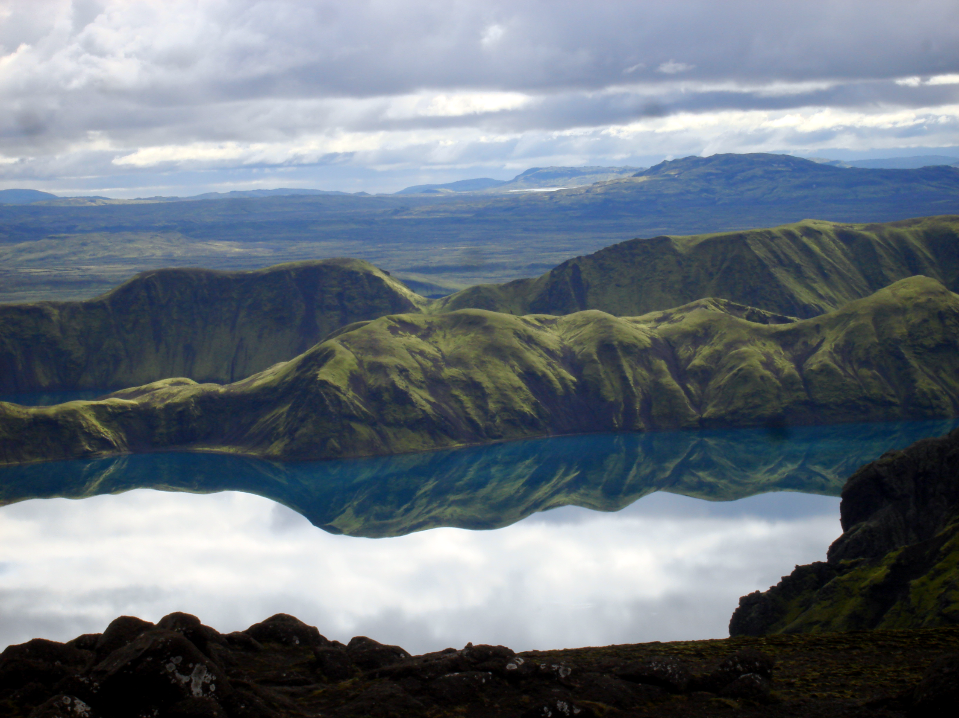
Kærar þakkir fyrir áheyrnina

